Slide 1
湯梨浜町立泊小学校への給食提供
～鳥取の海を食べて学ぶ～
運営マニュアル・進行台本
第一稿 2024年1月22日
第二稿 2024年1月24日
第二稿 2024年2月6日
海のごちそう地域モデルin鳥取

Slide 2
INDEX
Ｐ２ 海と日本プロジェクト とは
事業概要
P 3 全体の流れ
Ｐ４ 実施概要
Ｐ 5～８ ５年生の学習成果の発表内容（予定）
Ｐ9 会場詳細
Ｐ10 緊急時対応
Ｐ11 備品（手配物）一覧

Slide 3
事業概要
【 日本財団 海と日本プロジェクトとは 】
このたびの事業は、日本財団「海と日本プロジェクト」の一環として行われている学習プログラム。海と日本プロジェクトは、日本、そして世界全体の海で起きている様々な問題をみんなに知ってもらい、これから海を守っていくためにここにいる一人ひとりに行動してもらう。そして皆さんの周りにいる家族や友達にも行動を起こしてもらえるように、みんなが海の良い所や、さまざまな問題を周りに伝えられるような大人になってほしい。そういうプロジェクト。
鳥取ブルーカーボンプロジェクトでは、鳥取県漁業協同組合、鳥取県、農林中央金庫らが官民一体となり、藻場の衰退の要因となっているムラサキウニの商品化をモデルケースとした海の豊かさの啓発等により、地域とともに鳥取の豊かな海を取り戻すことを目的に活動。
学びのポイント
＜前提＞
①温暖化等に伴うムラサキウニ増殖による食害から、藻場消失（=磯焼け）、生物多様性、温室効果ガス吸収源が減退している。
②大量発生したムラサキウニは身入りが少なく、あまり食べられず、地域に出回っていない。
＜学習の狙い＞
海の問題で最も注目を集める海洋プラスチック問題に比して、社会的に知る機会が少ない磯焼けの課題を小学生に伝え、自分事化する。
→11月に５年生を対象に行ったウニ授業、ウニ蓄養現場視察の校外学習の内容を、５年生が自分たちなりに考えたことを、全校生徒に伝えることで、５年生の学習の定着を図る。な、他学年では同じ小学校の仲間の言葉で伝えることで、より身近なこととして伝わり、新たな学びにつながることが大いに期待できる。
注意
海と日本プロジェクト
〇うみとにっぽんプロジェクト
×うみとにほんプロジェクト
注意
日本財団
〇にっぽんざいだん
×にほんざいだん

Slide 4
全体の流れ
藻場回復に向けて採捕したムラサキウニを、港内・陸上それぞれで蓄養し、メニュー開発や飲食店・学校給食向け原料を確保する
１
ウニの原料確保
2
キックオフイベント
鳥取港において海の日に開催。知事によるメッセージ発信、トークセッション、体験・飲食ブース等を通じて、海のメッセージを発信していく。
地域の飲食店と連携し、使い勝手がよく地域に展開しやすいウニメニューを開発し、海のメッセージを発信する飲食店フェアを開催。
3
メニュー開発
飲食店連携
より多くの人に海のメッセージを発信するため、加工品を開発し、小売店で展開する。
4
加工品開発
小売展開
ウニメニューを地域の学校給食等で提供するとともに、個別に鳥取の海やウニに関する学習・体験イベントを展開する。
5
小学校・高校連携
●タイトル
「泊小学校への給食提供～鳥取の海を食べて学ぶ～」
●日程
2024年2月8日
●概要
ムラサキウニの駆除や蓄養を指導している、当プロジェクト事務局長の古田氏より、鳥取の海や藻場の様子、プロジェクトの取組内容を子どもたちに伝える「鳥取の海、ウニ授業」を開催している。
今回、ムラサキウニを含む藻場の恵みを使った学校給食を提供し、食を通じた学びの場とする。

Slide 5
実施概要
□開催名称
□主催
□共催
□開催日
□開催時間
□開催会場
□参加対象
人数
□イベント内容
湯梨浜町立泊小学校への給食提供～鳥取の海を食べて学ぶ～
海のごちそう地域モデルin鳥取
日本財団 海と日本プロジェクト
2024年2月8日(木)
※受付：11:45まで
（小学校事務室で来校手続きの後、ランチルームで受付）
全体：11:55～12：45頃
・11:55～ 配膳、準備のできた学年毎に「いただきます」
もぐもぐタイム（話はせず食べることに集中）
・12:10～12:30 給食委員による「本日の給食」説明
5年生による「ウニと海について」説明
当PJ古田よりPJ及び溝垣氏紹介
溝垣氏より「海と日本PJ」の紹介と
子供たちへのメッセージ
・12:30～12:45 会食（話しながら食べてOK）
順次、「ごちそうさま」の後、片付け
・12:45頃 片付け終了後、記念撮影（5年生、6年生）
※記念撮影は「横断幕」を持ち、撮影
湯梨浜町立泊小学校 メイン会場：ランチルーム
全校児童116名及び教職員
①ムラサキウニを含む藻場の恵み給食を提供
②藻場の大切さと磯焼けの現状について5年生が発表​
③海と日本プロジェクトの趣旨説明

Slide 6
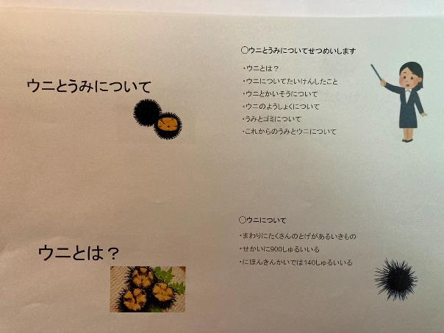
５年生の学習成果の発表内容（予定）

Slide 7
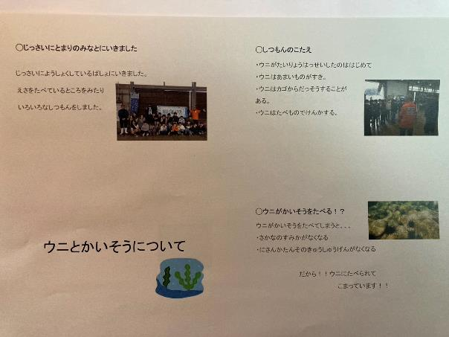
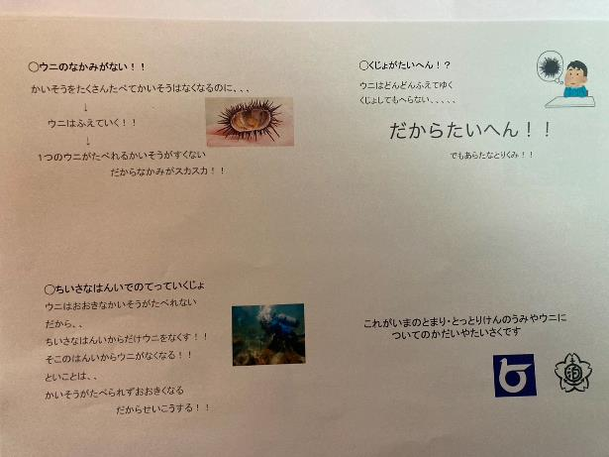
５年生の学習成果の発表内容（予定）

Slide 8
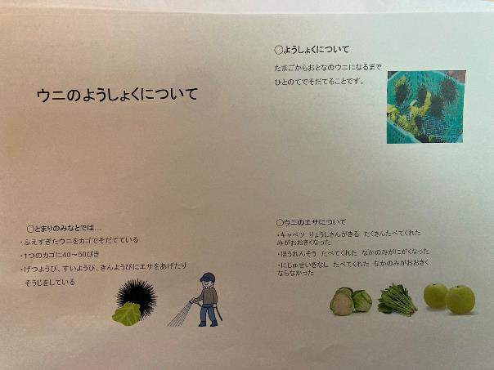
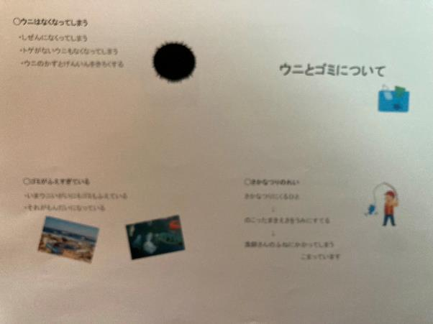
５年生の学習成果の発表内容（予定）

Slide 9
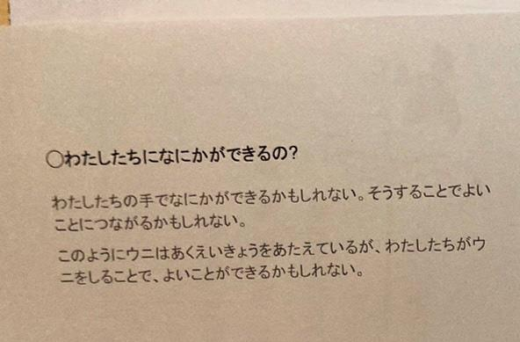
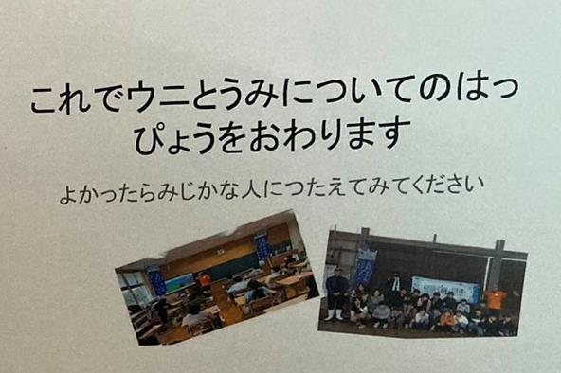
５年生の学習成果の発表内容（予定）

Slide 10
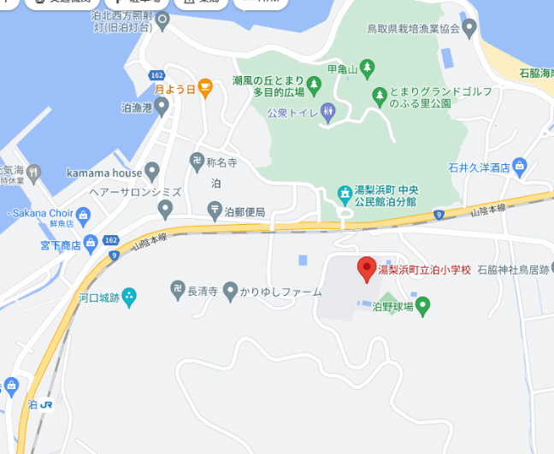
会場詳細
□会場名 湯梨浜町立泊小学校
□住所 〒689-0601 鳥取県東伯郡湯梨浜町泊280
□最寄り駅 JR山陰本線「泊駅」から 徒歩11分

Slide 11
緊急時対応
■イベントの中断・中止の判断、連絡
〇アクシデントにて、イベントを中断あるいは中止する際は以下の連絡網にて行う
発生
参加者へ
全体管理者が
口頭指示
全体管理者と
各ブース担当者・蔦屋書店担当者が
協議・状況確認
中断
荷物等まとめて
避難
状況が収まったら
保護者・事務局長に
携帯電話連絡
あるいは
日本財団事務センター Email
jimu_center@ps.nippon-foundation.or.jp
直ぐに避難
海と日本PROJECT 総合運営事務局 Email
umi-office@green-media.org
荷物等まとめて
終了・避難
誘致メディア
日本財団 事業担当者
日本財団 事務センター
海プロ総合運営事務局
へ連絡
中止
あるいは
海と日本PROJECT 広報チーム Email
release@uminohi.jp
直ぐに避難
■救護対応
【対応フロー】
① 怪我人・急病人が発生した場合、
② 状況に応じた対応／基本的には子ども園のレギュレーションに従う
歩ける
①保健室に案内し、休んでもらう。
②落ち着いてから、怪我の状況、病状などを確認
歩けない
①必ずスタッフが付き添い、 無暗に動かさない。
★特に、頭を打っている場合は、要注意！
②本人または周囲のスタッフから、怪我の状況、病状などを確認
③ 状況によって救急車出動要請・近隣病院への連絡。
④ 救急車の誘導体制を整え、 現場へスムーズに誘導します。
※救急車には、スタッフが付き添う

Slide 12
備品一覧
品名 | 仕様 | 数量 | 手配者
海プロのぼり |  | 4 | 事務局
海プロ横断幕 | 中サイズ | 1 | 事務局
のぼり台ポール |  | 4 | 事務局
ポロシャツ | 鳥取：オレンジ 海プロ：白 | 各自 | 各自
マニュアル（進行台本） |  | 各自 | 各自
取材要綱 |  | 10 | 事務局
アンケート（５年生のみ） |  | 30 | 事務局
食材 |  | 100名分 | 事務局→給食室

